Slide 1
Способы изменения внутренней энергии
Урок физики в 8 классе
© Архипова О.А., 2014

Slide 2
Внутренняя энергия
Работа
Теплопередача
Теплопроводность
Излучение
Конвекция
Количество теплоты

Slide 3
Проверь себя!
Выполни тест

Slide 4
Внутренняя энергия
Ек + Еп
Температура тела
Агрегатное состояние
деформация

Slide 5
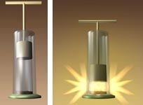
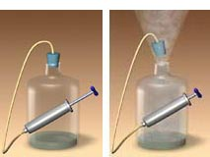
Работа
Внутренняя энергия газа увеличивается
Внутренняя энергия газа уменьшается

Slide 6
Теплопередача
Процесс изменения внутренней энергии без совершения работы над телом или самим телом.

Slide 7
Теплопроводность
Явление передачи внутренней энергии от одного тела к другому при соприкосновении или от одной его части к другой.

Slide 8
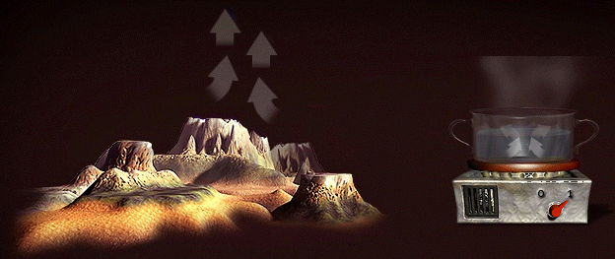
Конвекция
Вид теплопередачи, при котором тепло переносится самими струями газа или жидкости.

Slide 9
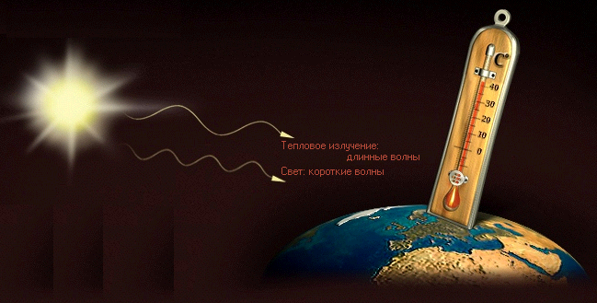
излучение
Это электромагнитное излучение

Slide 10
Используемые ресурсы
Изображения:
http://wertudin.edurm.ru/7%20klass/lesson/7_47.html- «воздушное огниво».
http://phscs.ru/physicsus/heat- теплопроводность, конвекция, излучение.

